Slide 1

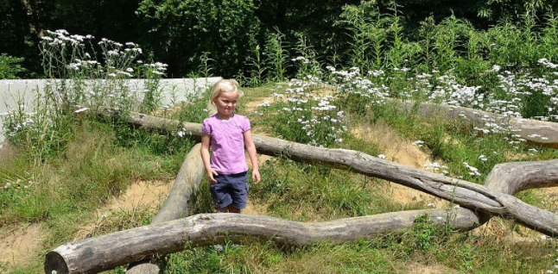
Speelvogelpark
Dit project werd ingediend onder Wijkbudget (stad Gent).
We willen een ongebruikt, hobbelig en nat stukje groen in de Désiré Mercierlaan omvormen tot een speelparadijs voor de jonge kinderen van de Vogelhoekwijk. Tegelijk vormt dit speelgroen een aantrekkelijke ontmoetingsplaats voor de buurt-bewoners.
We dromen van: een speel- en picknickweide, bloemenweide, een klauterparcours met boomstammen, speelheuvels, een speelhuisje, duikelrek, picknickbanken, wilgenhut, pingpong-tafel, fruitstruikjes,…
Droom je mee? Steun het project en geef een duimpje via participatie.stad.gent > Klik door op Wijkbudget en log in
Heb je ook ideeën, wil je meedenken, wil je geïnformeerd blijven of de buurt mee helpen informeren?
Stuur een mailtje naar hermien@hotmail.com

Slide 2

